Slide 1
Hvordan måler man blodtrykket korrekt?
Blodtryksmåling i 8 trin
Vælg en rolig omgivelse
Hav papir og blyant/kuglepen så du kan skrive det målte blodtryk ned – mange apparater lagrer dog automatisk det målte blodtryk i en hukommelse i apparatet
Sid afslappet på en stol og læg den bare arm (normal venstre arm) vandret på et normalt bord, således at midten af overarmen er i samme niveau som hjertet
Anbring blodtryksmanchetten på overarmen eller håndleddet (afhængig af hvilket type apparat der anvendes)
Læs producentens instruktion i brugen af det aktuelle apparat
Udfør blodtryksmålingen
Hvis det målte blodtryk ikke gemmes automatisk i apparatet, skriver man det målte blodtryk ned
Det anbefales altid at måle 3 blodtryk efter hinanden

Slide 2
Fejlkilder ved blodtryksmåling
Der anvendes en forkert størrelse manchet
Bevægelse under måling
Er denne størrelse manchet egnet til blodtryksmåleren – udluft-
ningshastighed?
Der anvendes blodtryksmålere som ikke er officielt godkendt
Skal være godkendt i.f.t. BHS – British Hypertension Society
og/eller EHS – European Hypertension Society

Slide 3
Alm. teori om BT-måling
Oppumpning/udluftning/måling
Måling under oppumpning – IMT

Slide 4
MAM teknologi
Der måles 3 blodtryk efter hinanden med 15 sek. interval
mellem hver måling – kaldes MAM-teknologi
Ligger det målte blodtryk indenfor en accepteret grænse kommer
det i den ”grønne kasse”
Ligger det målte blodtryk væsentlig uden for den accepterede grænse
komme den i den ”røde kasse” og bliver kasseret
Ligger det målet blodtryk midt imellem ovennævnte grænser, kommer
det i den ”gule kasse” og der beregnes et vægtet gennemsnit
3 målinger efter hinanden giver altid det mest præcise blodtryk

Slide 5
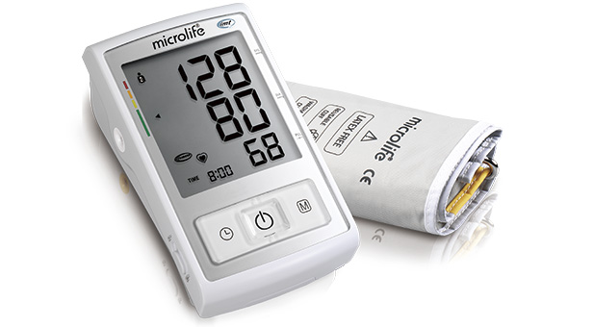
Blodtryksmålere med MAM-teknologi
BP A3L Comfort
Ny model – erstatter BP A3 Plus
Måler under oppumpning – IMT-teknologi

Slide 6
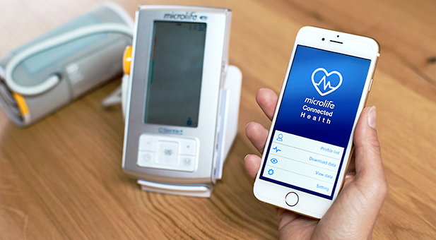
Blodtryksmålere med MAM-teknologi
BP A6 BT
Ny A6-model med BlueTooth
Kompatibel med App´en Connected Health (IOS + Android)
Kan detektere atrieflimmer og måle under atrieflimmer

Slide 7
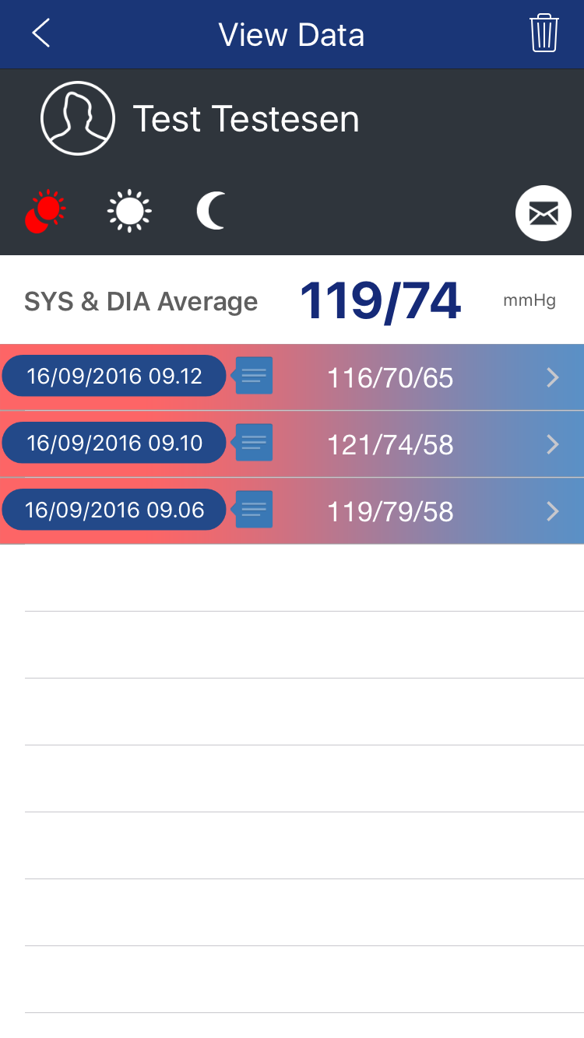
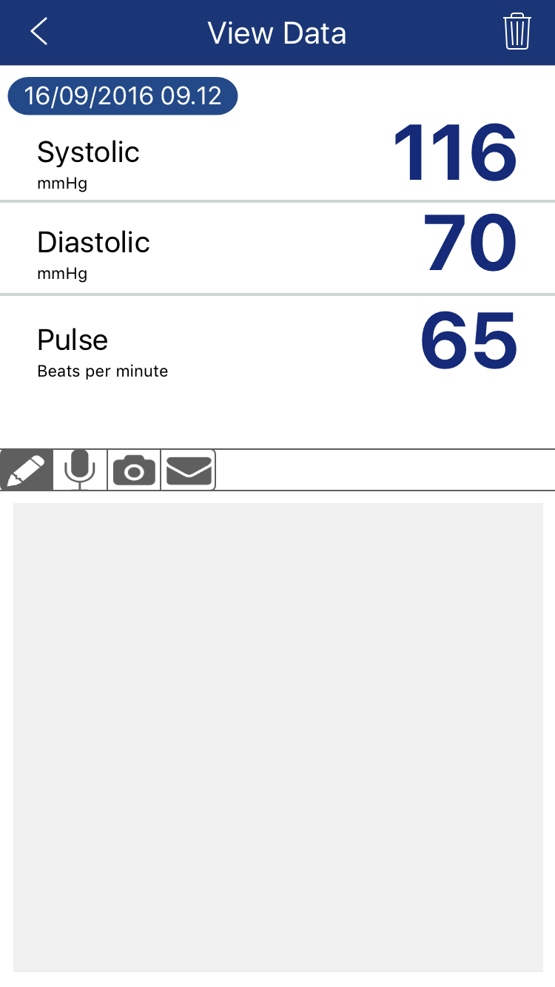
Connected Healtch App for A6 BT

Slide 8
Kontaktdetaljer
Steen Brenøe-Hansen
Tlf. 26340705
E-mail: sbh@medidyne.dk
http://medidyne.dk/maerker/microlife/

